Slide 1

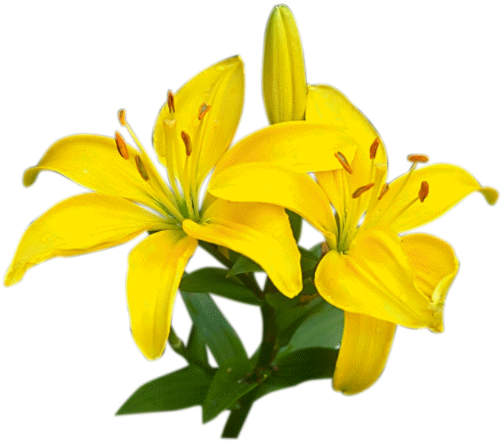

CHÀO MỪNG CÁC EM HỌC SINH
ĐẾN VỚI BÀI GIẢNG ĐIỆN TỬ
MÔN: KHOA HỌC TỰ NHIÊN 7
BỘ SÁCH CÁNH DIỀU
GIÁO VIÊN: TRƯƠNG THẾ THẢO

Slide 2
CHỦ ĐỀ 9: CẢM ỨNG Ở SINH VẬT
BÀI 28: TẬP TÍNH Ở ĐỘNG VẬT.

Slide 3
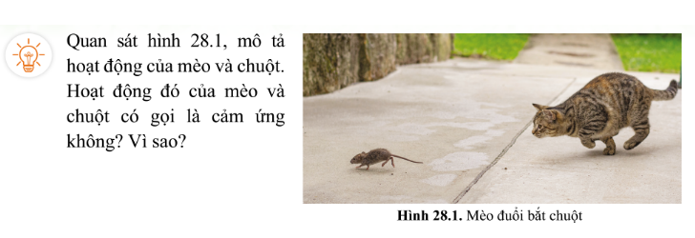

Slide 4
BÀI 28: TẬP TÍNH Ở ĐỘNG VẬT.
I. KHÁI NIỆM VÀ VAI TRÒ CỦA TẬP TÍNH Ở ĐỘNG VẬT
- Tập tính là một chuỗi phản ứng của động vật trả lời kích thích của môi trường.

Slide 5
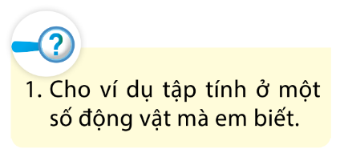
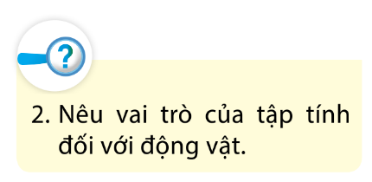
1. Tập tính làm tổ của chim, tập tính đào hang của chuột, tập tính chăng tơ ở nhện, tập tính sống thành đàn ở loài kiến, tập tính tính di cư của chim, tập tính tập thể dục buổi sáng ở người,…
2. Vai trò của tập tính:
- Giúp đảm bảo sự tồn tại và phát triển nòi giống như tập tính sinh sản, tập tính trốn tránh kẻ thù,…
- Giúp đảm bảo cho động vật thích nghi với môi trường như tập tính di cư, tập tính sống bầy đàn,…

Slide 6
BÀI 28: TẬP TÍNH Ở ĐỘNG VẬT.
I. KHÁI NIỆM VÀ VAI TRÒ CỦA TẬP TÍNH Ở ĐỘNG VẬT
- Tập tính là một chuỗi phản ứng của động vật trả lời kích thích của môi trường.
- Tập tính có vai trò rất quan trọng trong đời sống động vật, đảm bảo động vật thích nghi với môi trường sống, liên quan mật thiết đến sự tồn tại và phát triển nòi giống.
- Tập tính của động vật rất đa dạng:
+ Tập tính bẩm sinh: sinh ra đã có, được di truyền từ bố mẹ, đặc trưng cho loài.
+ Tập tính học được: được hình thành trong quá trình sống của cá thể, thông qua học tập và rút kinh nghiệm.

Slide 7
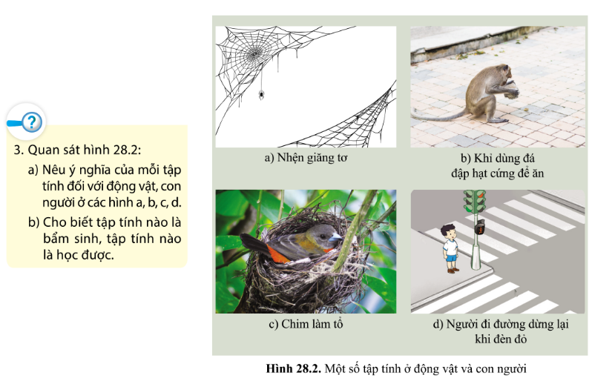
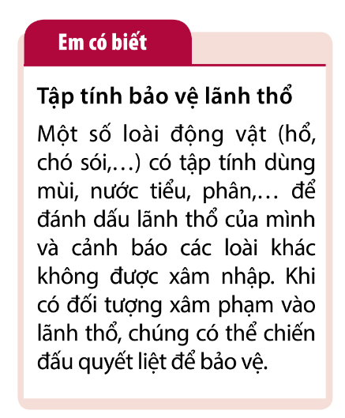
a) Ý nghĩa của các tập tính:
- Hình (a) Nhện giăng tơ là để bắt mồi và tránh kẻ thù.
- Hình (b) Khỉ dùng đá đập hạt cứng để ăn là để tìm kiếm thức ăn.
- Hình (c) Chim làm tổ để tạo nơi ở và nơi sinh sản.
- Hình (d) Người đi đường dừng lại khi đèn đỏ để đảm bảo an toàn giao thông (nhường đường cho những phương tiện được phép đi).
b) Phân loại các tập tính:
- Các tập tính bẩm sinh là: a, c.
- Các tập tính học được là: b, d

Slide 8
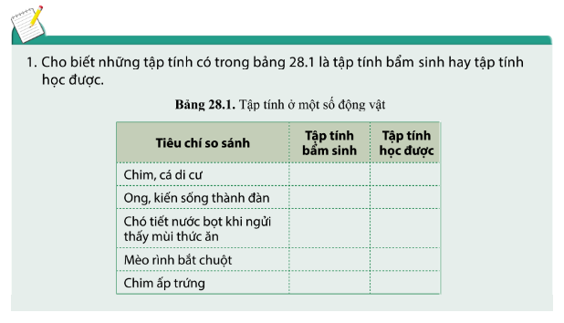
X
X
X
X
X
X

Slide 9
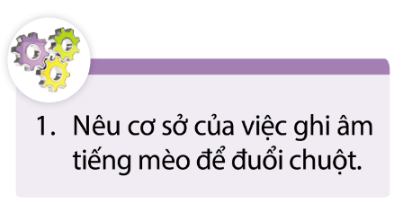
Cơ sở của việc ghi âm tiếng mèo để đuổi chuột: Chuột có tập tính lẩn trổn khi nhìn thấy hoặc nghe thấy tiếng mèo kêu → Dùng âm thanh tiếng mèo kêu sẽ khiến chuột sợ hãi, không dám lại gần.

Slide 10
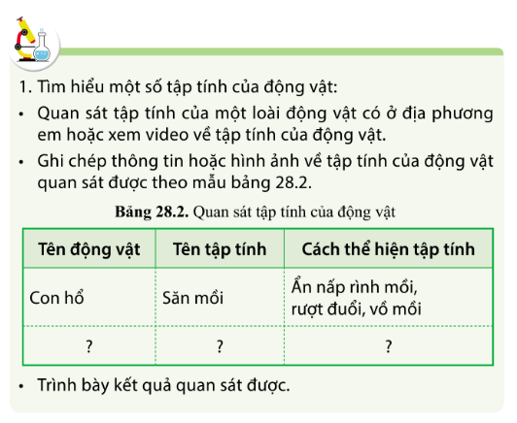

Slide 11
BÀI 28: TẬP TÍNH Ở ĐỘNG VẬT.
I. KHÁI NIỆM VÀ VAI TRÒ CỦA TẬP TÍNH Ở ĐỘNG VẬT
- Tập tính là một chuỗi phản ứng của động vật trả lời kích thích của môi trường.
- Tập tính có vai trò rất quan trọng trong đời sống động vật, đảm bảo động vật thích nghi với môi trường sống, liên quan mật thiết đến sự tồn tại và phát triển nòi giống.
- Tập tính của động vật rất đa dạng:
+ Tập tính bẩm sinh: sinh ra đã có, được di truyền từ bố mẹ, đặc trưng cho loài.
+ Tập tính học được: được hình thành trong quá trình sống của cá thể, thông qua học tập và rút kinh nghiệm.
II. ỨNG DỤNG HIỂU BIẾT VỀ TẬP TÍNH VÀO THỰC TIỄN
- Ứng dụng hiểu biết về tập tính trong sản xuất nông nghiệp, truy tìm tội phạm.
- Xây dựng thói quen tốt trong sinh hoạt, làm việc, học tập.
? Nêu những ứng dụng hiểu biết về tập tính trong sản xuất và đời sống? Lấy ví dụ?

Slide 12
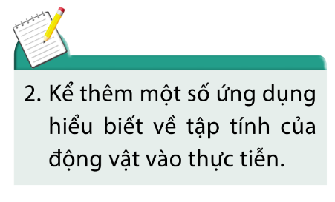
- Dạy chó đi săn, bắt kẻ gian, phát hiện ma túy.
- Làm bù nhìn ở ruộng nương để đuổi chim phá hoại mùa màng.
- Dùng bẫy đèn ban đêm diệt côn trùng có hại.
- Gõ mõ để trâu bò về chuồng đúng giờ.
- Vỗ tay gọi cá đến.
- Huấn luyện động vật phục vụ trong chăn nuôi (huấn luyện chó chăn cừu).
- Dùng đèn để thu hút một số loài hải sản.
- Xây dựng một số thói quen tốt ở người: ngủ sớm và thức dậy đúng giờ, đọc sách, tập thể dục buổi sáng, chấp hành luật an toàn giao thông,…

Slide 13
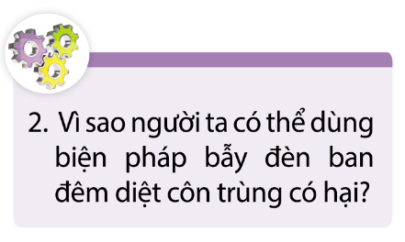
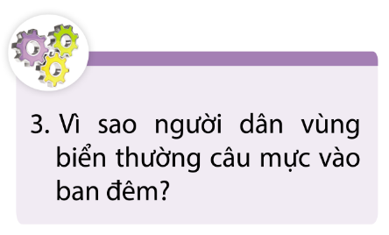
2. Người ta có thể dùng biện pháp bẫy đèn ban đêm diệt côn trùng có hại vì côn trùng có tính hướng sáng, người ta dùng bẫy đèn để thu hút côn trùng.
3. Người dân miền biển thường câu mực vào ban đêm vì:
- Tập tính kiếm ăn của mực là vào ban đêm → Đi câu mực vào ban đêm sẽ có tần suất bắt gặp mực cao hơn.
- Ngoài ra, vào ban đêm, mực bị thu hút bởi nguồn ánh sáng do ngư dân tạo ra. Chiếu ánh sáng xuống mặt nước, ánh đèn câu sẽ thu hút động vật phù du, con mồi nhỏ, các loài cá nhỏ, theo đó, mực cũng sẽ bị thu hút đến tìm thức ăn → Bắt được nhiều mực hơn.

Slide 14
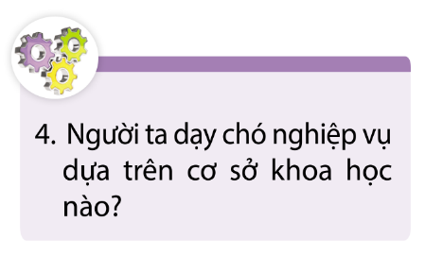
4. Người ta dạy chó nghiệp vụ dựa trên cơ sở khoa học chính là sự hình thành và thay đổi tập tính ở động vật (tập tính có thể thay đổi và có thể được hình thành mới). Trên cơ sở đó, người huấn luyện cho sẽ điều chỉnh và hợp lí quá trình huấn luyện nhằm tạo ra các thói quen có kỉ luật chung và các thói quen đặc biệt ở chó.

Slide 15
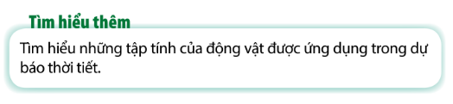
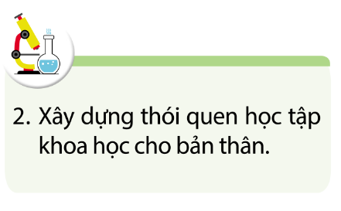
- Động vật lưỡng cư (ếch, nhái) phát ra tiếng kêu ộp ộp lâu hơn và to hơn so với bình thường khi thời tiết xấu xuất hiện. Khi âm lượng của chúng tăng lên, báo hiệu một cơn giông bão có thể đang ập tới.
- Tùy thuộc vào mức độ cao hay thấp của chuồn chuồn đang bay, con người có thể đánh giá thời tiết tốt hay xấu trong tương lai gần. Nếu chuồn chuồn bay cao, thời tiết sẽ quang đãng, ngược lại khi chúng bay gần mặt đất thì thời tiết sẽ xấu đi.

Slide 16
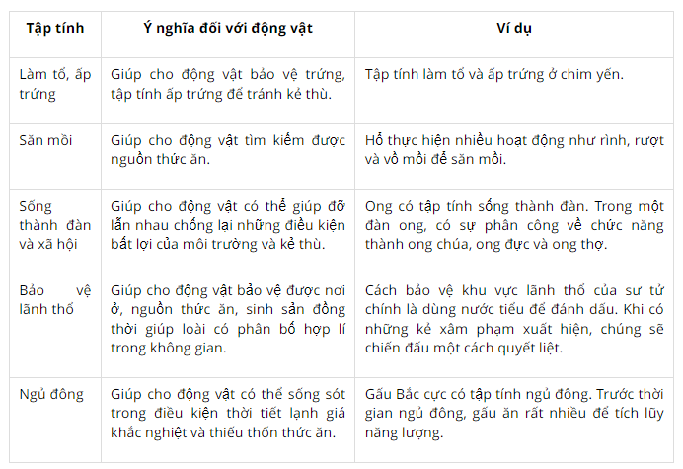
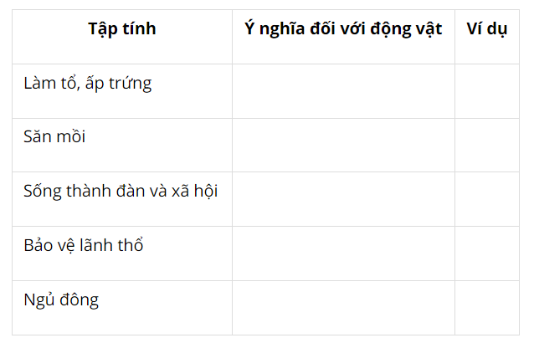
Bài 1: Hoàn thành bảng sau về ý nghĩa của các tập tính ở động vật và cho ví dụ minh họa.

Slide 17
Bài 2: Hãy tìm hiểu và nêu một số câu ca dao, tục ngữ về các tập tính của động vật.
Một số câu ca dao, tục ngữ về các tập tính của động vật:
- Chuồn chuồn bay thấp thì mưa, bay cao thì nắng, bay vừa thì râm.
- Ếch kêu uôm uôm, ao chuôm đầy nước.
- Kiến đen tha trứng lên cao, thế nào cũng có mưa rào rất to.
- Én bay thấp, mưa ngập bờ ao; én bay cao, mưa rào lại tạnh.
- Quạ tắm thì ráo, sáo tắm thì mưa.

